Slide 1
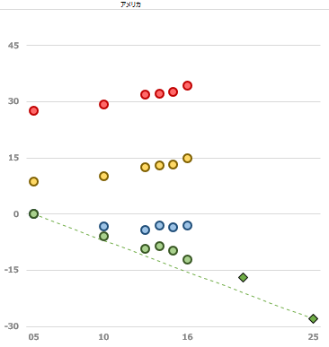
 |  |  |  |  | 足元 （2016） | 2020 | 2025
GHG削減目標 (2005年比) |  |  |  |  | -12％ | -17% | -28%
 | エネルギー起源CO2
 |  | 供給側
 |  |  | 電力
 |  |  |  | 再エネ | 15％ | - ※ | - ※
 |  |  |  | 原子力 | 20％ | - | -
 |  |  |  | 石炭 | 32％ | - | -
 |  |  |  | 天然ガス | 33％ | - | -
 |  | 需要側 |  | 1次エネ消費量 (2005年比) | ▲3% | - | -
非化石比率※1
34
※GHG全体の83%
再エネ比率※2
※エネルギー起源
CO2の39%
15
-3
最終エネ消費量
削減率
-12
-17
GHG削減率
-28
※再エネ施策は基本的に州単位で行われている。多くの州（29州）はRPS制度を導入。CA州は30年60%、NY州は30年50%といった目標を設定。
※1 電源構成における原子力および再生可能エネルギーの比率
※2 電源構成における再生可能エネルギー比率

